Slide 1
ЧТО ТАКОЕ ДЕТСТВО, ОПАЛЕННОЕ ВОЙНОЙ?

Slide 2
На войне невыносимо трудно всем - и старым, и малым, и солдатам, и их близким. Но особенно страдали дети.
Страдали от холода и голода, от невозможности вернуться в детство, от кромешного ада бомбежек и страшной тишины сиротства.

Slide 3
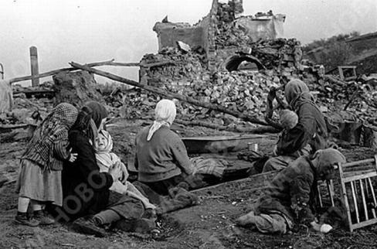
Когда папу и маму убили и ты остался совсем один

Slide 4
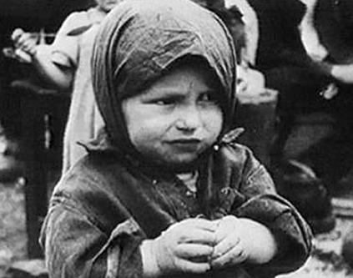
Когда нечего кушать и очень холодно

Slide 5
Трава поникла, где дети плакали Дети войны - боль отчаянна И сколько надо им минут молчания.

Slide 6
ГЕОРГИЕВСКАЯ ЛЕНТОЧКА

Slide 7
Символ памяти, тем кто защищал, страдал и не вернулся с ВОЙНЫ

Slide 9
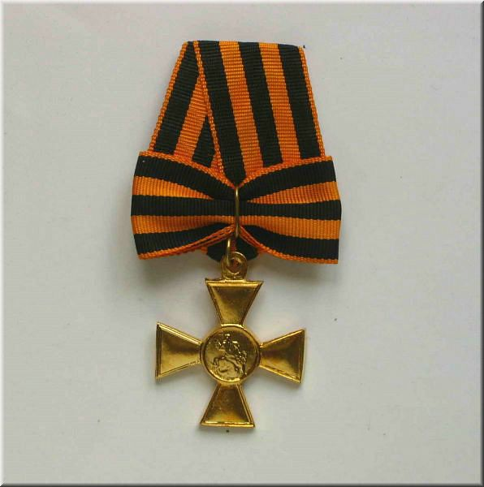
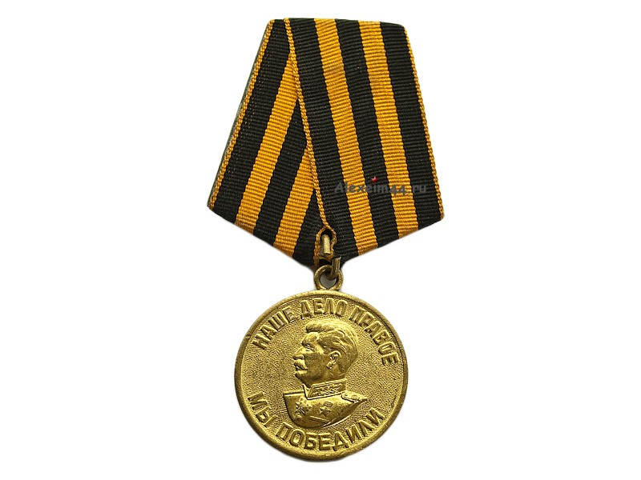

Slide 11
Как носить правильно ГЕОРГИЕВСКУЮ ЛЕНТОЧКУ?

Slide 12
На лацкане одежды ближе к сердцу , носят георгиевскую ленточку

Slide 14
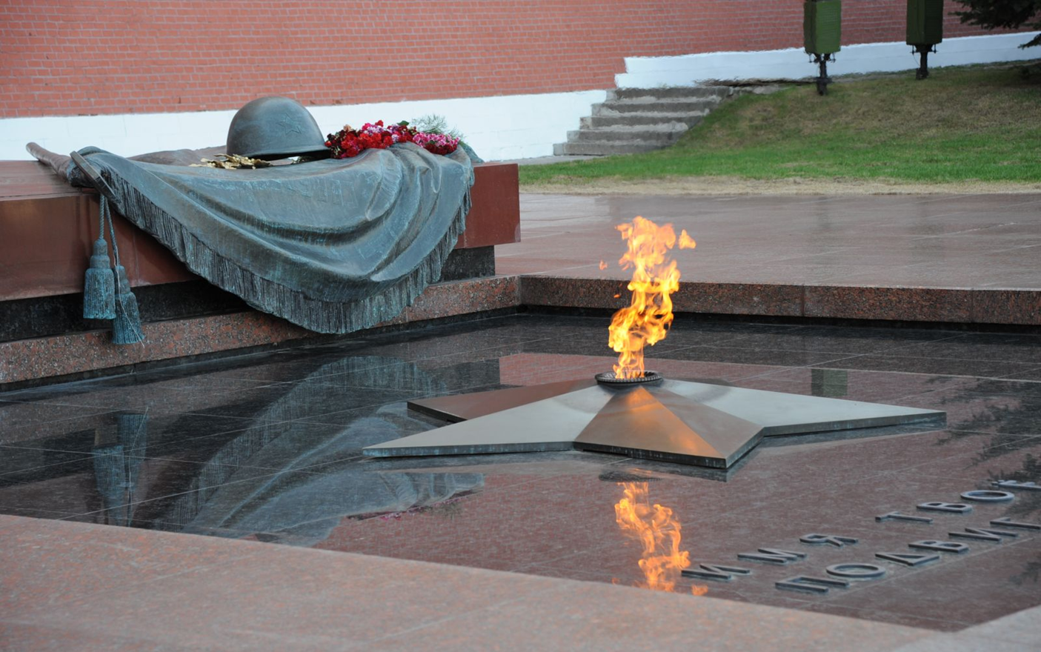
Бантик, из георгиевской ленточки символизирует ЕДИНСТВО ЛЮДЕЙ , объединенных памятью о ВОЙНЕ.

